Slide 1
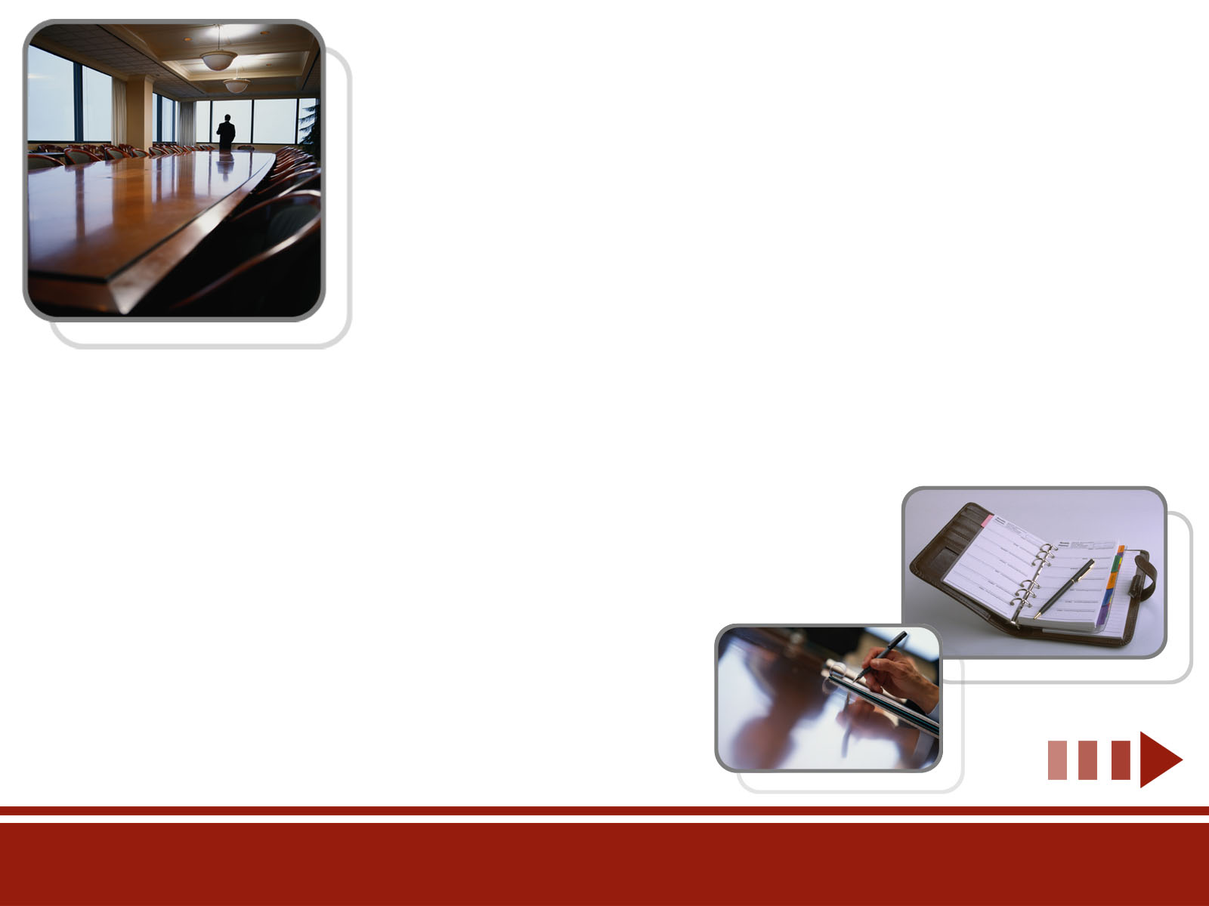
自分自身の現在、そして未来についてのコミットメント(夢や目標)
満田 健介

Slide 2

目次
１，現在の自分
２，未来の自分

Slide 3
１、現在の自分
プログラムの開発技術
人間性
体のこと

Slide 4
プログラムの開発技術
～カレッジで学んだこと～
Java
SQL
Struts2.3

Slide 5
人間性
考え方
統率力

Slide 6
体のこと
体調は万全だが・・・
現在の体重
94kg
・・・かなりヤバい！！

Slide 7
２、未来の自分
将来どういう人物になりたいか
目標を実現するためにやるべきことは何か
肉体改造！！

Slide 8
将来どういう人物になりたいか
業界内で一目置かれる人物
目標は高ければ高いほど良い！！

Slide 9
目標を実現するためにやるべき
ことは何か
目標と現在の間にあるギャップを埋める
最大の目標を達成するためにステップを踏む
行動あるのみ！！

Slide 10
肉体改造
目標は来年の今頃までに「80kg」にする

Slide 11
以上

